Slide 1



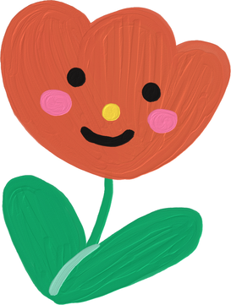
CHÀO MỪNG CÁC EM ĐẾN VỚI TIẾT HỌC ÂM NHẠC HÔM NAY!

Slide 2
TIẾT 30:
TỔ CHỨC HOẠT ĐỘNG – VẬN DỤNG – SÁNG TẠO

Slide 3





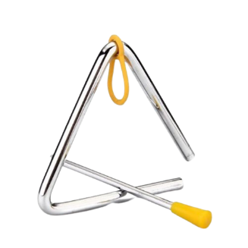


1. Gõ đệm theo hình tiết tấu cho bản nhạc Van-xơ Pha-vô-rít
1 2 3 1 2 3 1 2 3 1 2 3
1 2 3 1 2 3 1 2 3 1 2 3

Slide 4

Hoạt động theo nhóm
Tổ 1, 2:
Thực hiện hình tiết tấu 1
Tổ 3, 4:
Thực hiện hình tiết tấu 2

Slide 5
TRÒ CHƠI ÂM NHẠC
Nhóm chẵn:
Thực hiện đọc nhạc Bài số 4 theo kí hiệu bàn tay
Nhóm lẻ:
Đọc nhạc Bài số 4 kết hợp vỗ tay hoặc gõ hình tiết tấu

Slide 6





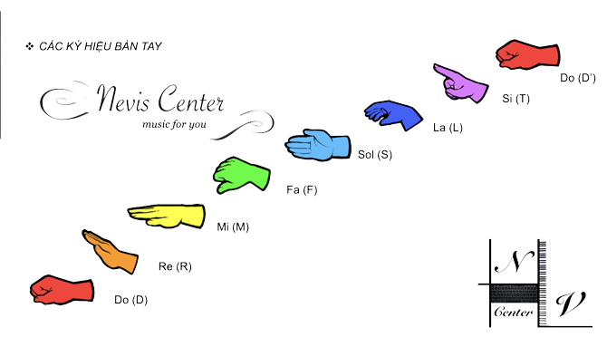

Bài số 4
Mi Mi Pha Son Đố Đố Si La Son
La La Son Pha Rê Rê Mi Rê Đồ

Slide 7

2. Đọc cao độ theo kí hiệu bàn tay và cho biết câu nhạc sau nằm trong bài đọc nhạc nào.
Câu nhạc nằm trong bài đọc nhạc số 4

Slide 8
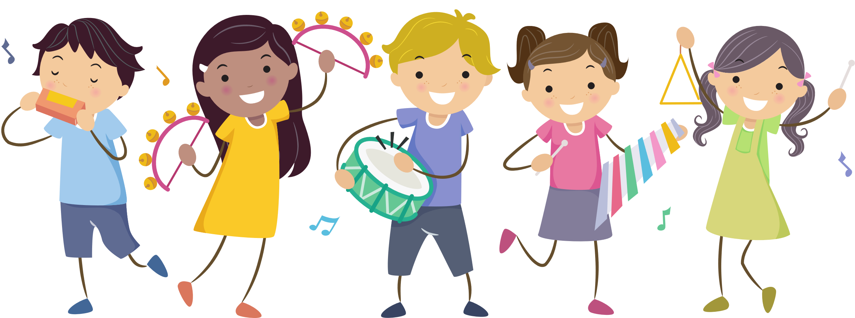
3. Hát theo nhóm bài Con chim non và kết hợp vận động phụ họa
Các em hãy biểu diễn bài hát kết hợp vận động phụ họa:

Slide 9


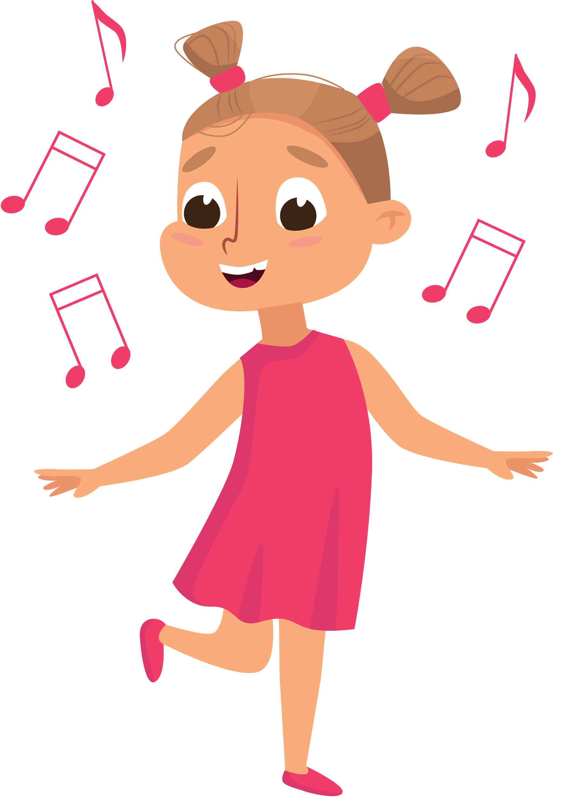
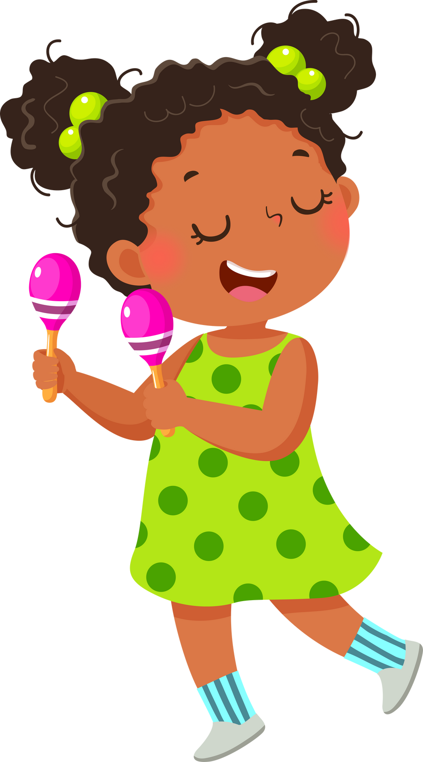
Luyện tập theo nhóm
Đơn ca
Hát kết hợp vỗ tay theo phách
Mỗi nhóm hãy bốc thăm và chọn hình thức biểu diễn bài hát cho nhóm mình:
Hát kết hợp gõ đệm theo nhịp
Hát kết hợp vận động cơ thể

Slide 10
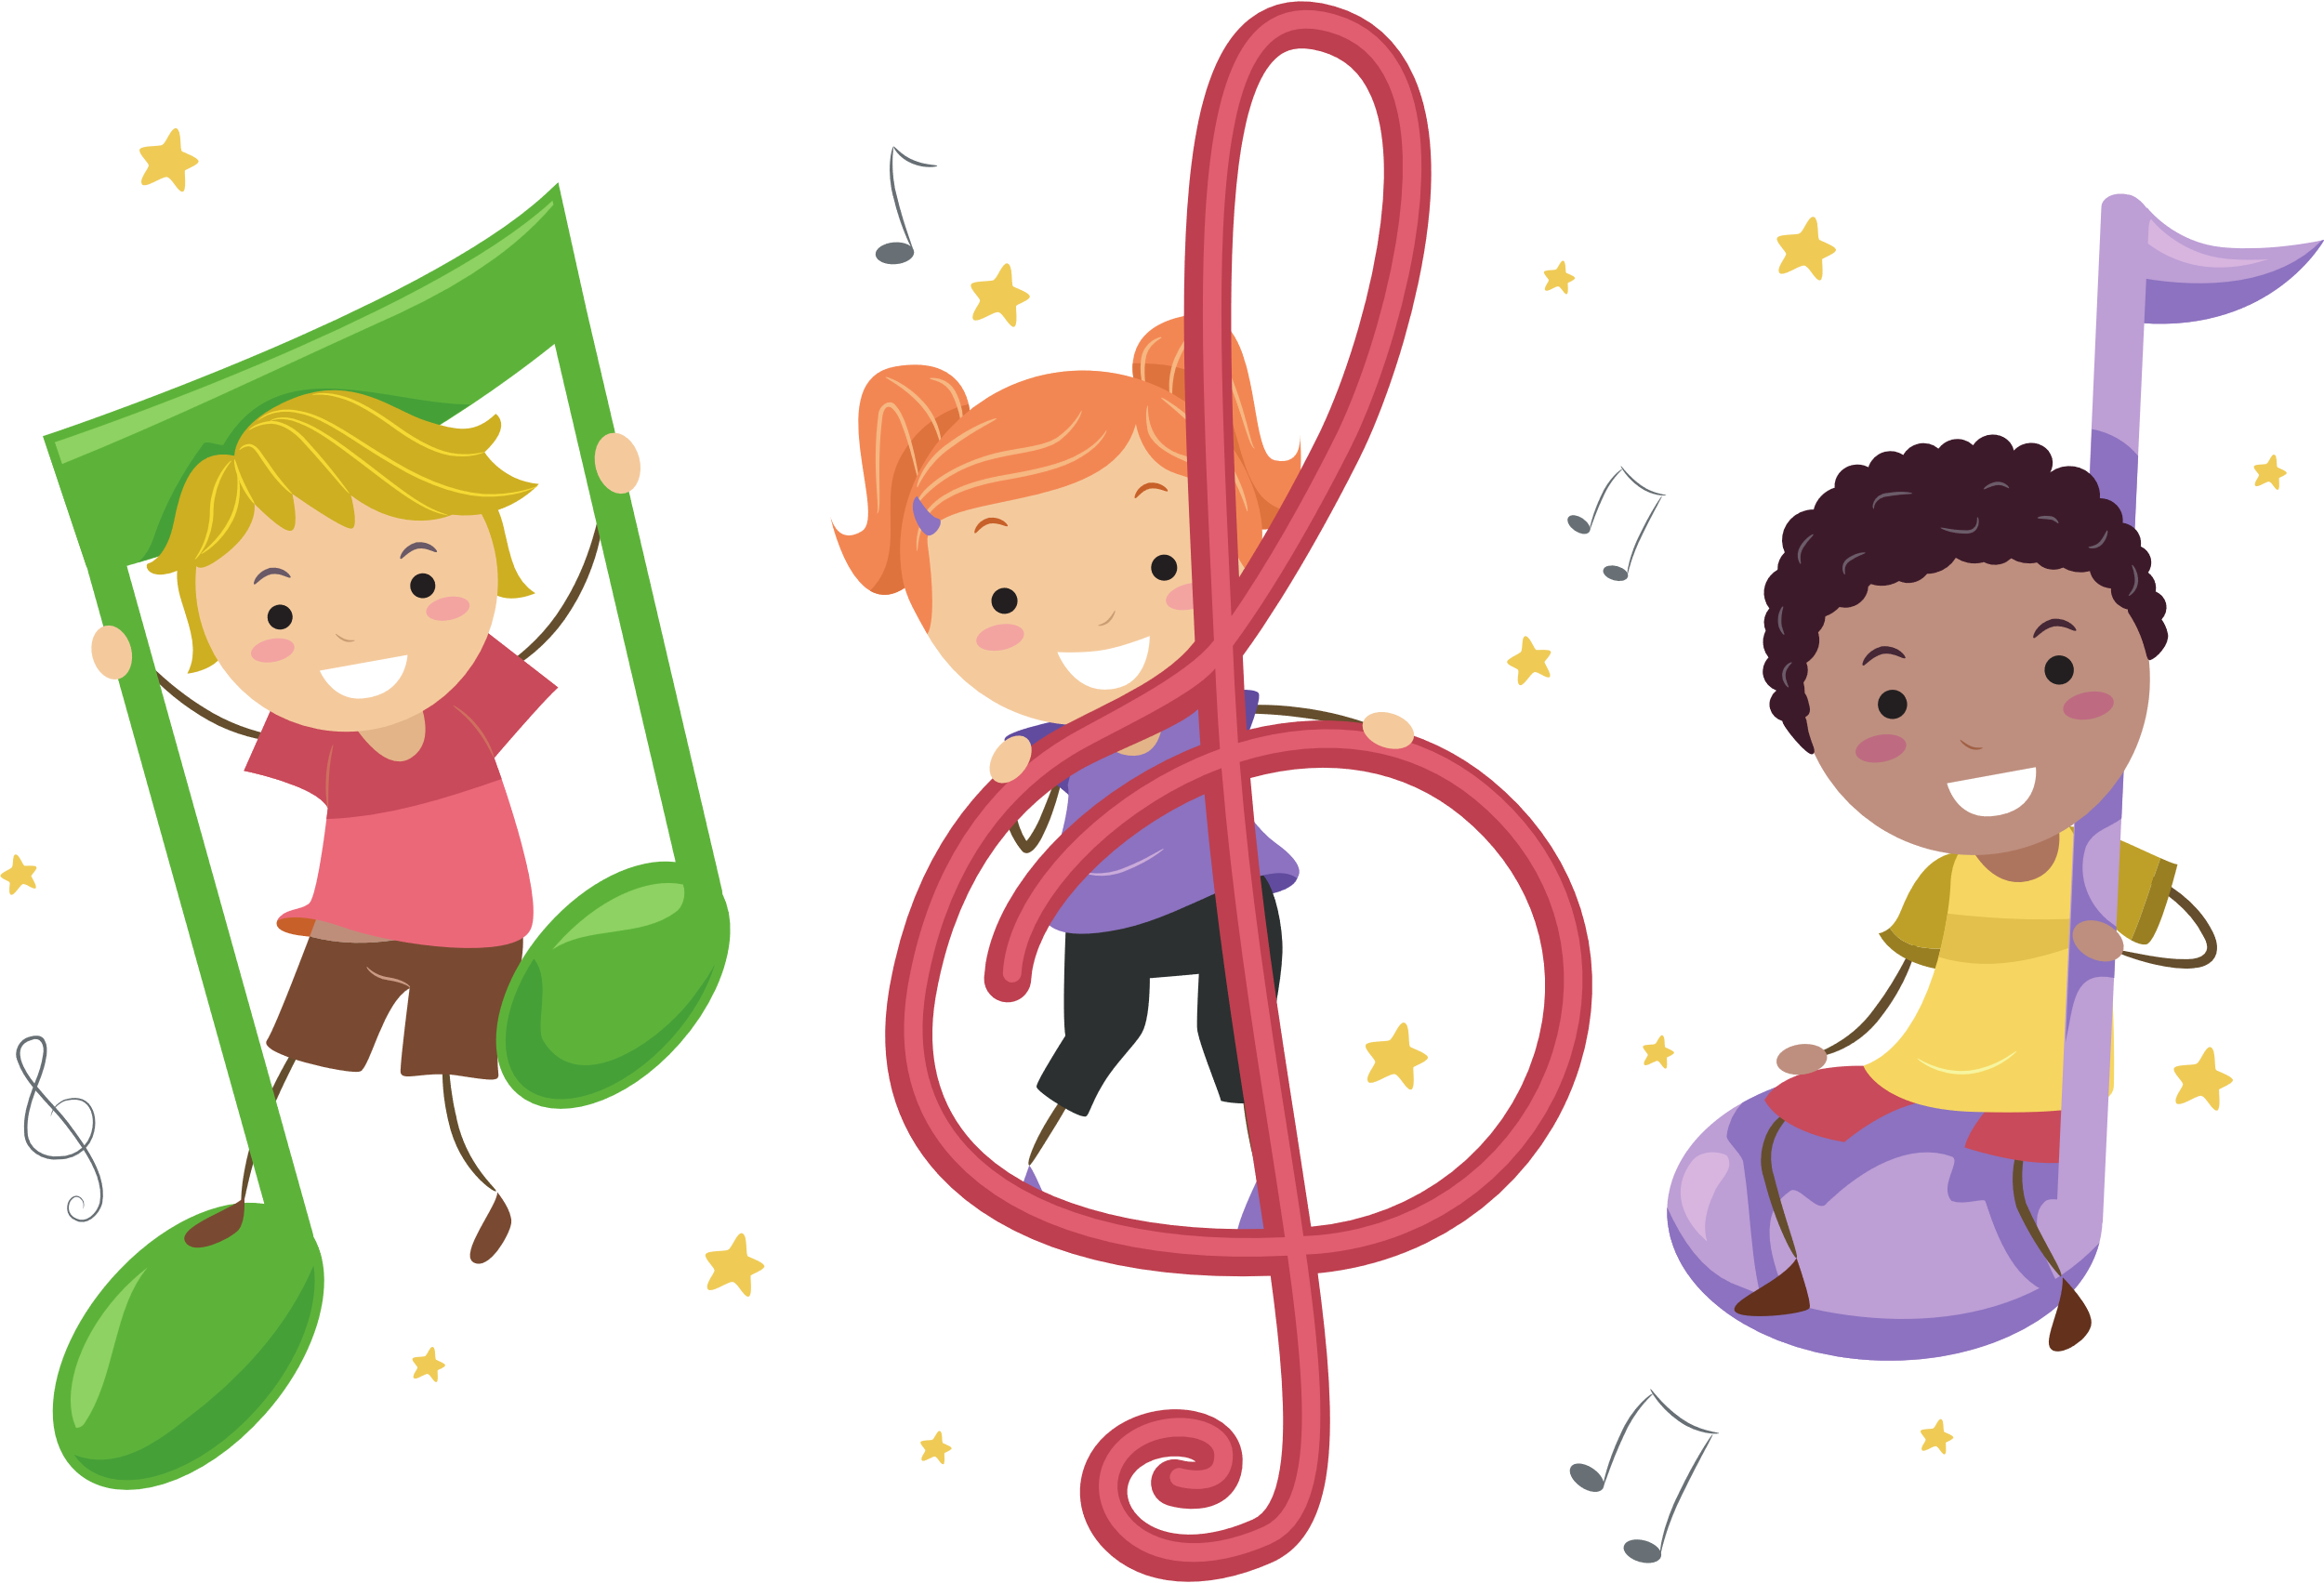
CUỘC THI ÂM NHẠC QUANH EM
Thể lệ: Mỗi nhóm hãy biểu diễn tiết mục của mình trước lớp và các bạn còn lại sẽ giơ tay để bình chọn cho tiết mục mà mình yêu thích nhất. Tiết mục nào nhận được nhiều lượt bình chọn nhất sẽ dành chiến thắng.

Slide 11
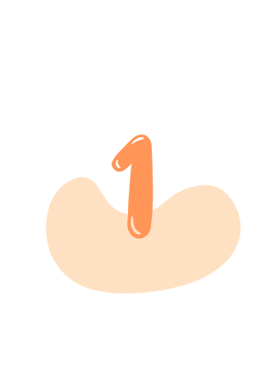

HƯỚNG DẪN VỀ NHÀ
Ôn tập các kiến thức đã học trong chủ đề 7
Chuẩn bị bài mới:
Tiết 31: Học hát bài Hè về vui quá

Slide 12
CẢM ƠN CÁC EM ĐÃ CHÚ Ý LẮNG NGHE!

